Slide 1

Государственное профессиональное образовательное учреждение
«Юргинский техникум машиностроения и информационных технологий»
Презентация к занятию на тему «Этносы и этнические общности»
Автор: преподаватель обществознания Никитина Мария Викторовна
Аннотация: Презентация к занятию ориентирована на студентов 1 курса по дисциплине «Обществознание» в рамках реализации ФГОС СОО. Презентация к занятию предназначена для наглядного сопровождения обучения с целью повышения его эффективности и результативности. Презентация включает в себя все этапы учебного занятия и содержит материал по контролю знаний, изучению и закреплению материала.
Россия, Юрга, 2024

Slide 2

Цель занятия
Развитие общих компетенций:
ОК 1. Понимать сущность и социальную значимость своей будущей профессии, проявлять к ней устойчивый интерес.
ОК 2. Понимать и анализировать вопросы ценностно-мотивационной сферы.
ОК 5. Проявлять психологическую устойчивость в сложных и экстремальных ситуациях, предупреждать и разрешать конфликты в процессе профессиональной деятельности.
ОК 6. Осуществлять поиск и использование информации, необходимой для эффективного выполнения профессиональных задач, профессионального и личностного развития.
ОК 8. Правильно строить отношения с коллегами, с различными категориями граждан, в том числе с представителями различных национальностей и конфессий.
ОК 9. Устанавливать психологический контакт с окружающими.

Slide 3
Задачи занятия
Обучающая: определение понятия межнациональных отношений, анализ этнических конфликтов
Воспитательная: формирование уважительного отношения к людям другой национальности, в тоже время патриотических чувств к своей Родине.
Развивающая: формирование умения анализировать ситуации и факты, выражать собственную позицию по проблеме, а так же умения формулировать правила поведения при общении между представителями различных этнических групп.

Slide 4
Ход занятия
Актуализация опорных знаний
2. Изучение нового материала
3. Закрепление нового материала
4. Подведение итогов занятия
5. Рефлексия
6. Домашнее задание

Slide 5
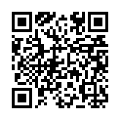
Повторение изученного материала
Считайте QR-код и ответьте на вопросы (не забудьте оценить опрос).

Slide 6
Актуализация опорных знаний
Вспомнить из истории понятия «Нация», «межнациональные отношения», «межнациональные конфликты», «национализм», примеры из истории проявления крайнего национализма (фашизм, шовинизм, расизм, геноцид).

Slide 7
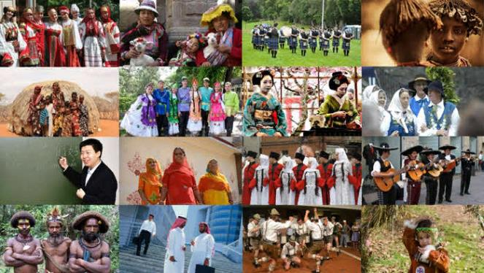
Этническая общность
Исторически сложившаяся на определённой территории устойчивая совокупность людей, которая обладает общими чертами и особенностями культуры, языка, самосознания.

Slide 8
Предпосылки складывания этнической общности
1) Общность территории — необходимые условия для совместной деятельности людей (естественная предпосылка).
2) Общность языка.
3) Единство таких компонентов духовной культуры, как ценности, нормы и образцы поведения, а также связанные с ними социально-психологические характеристики сознания и поведения людей.

Slide 9
Виды этнических общностей
Род — это тип этнической общности, представляющий собой группу кровных родственников, которые ведут своё происхождение по материнской или отцовской линии, носят общее родовое имя и имеют общие потребности и интересы.
Племя — это тип этнической общности, который характерен для первобытно-общинного строя и основан на кровнородственном единстве. Племя формируется на основе нескольких родов, ведущих общее происхождение от одного предка.

Slide 10
Народность — это тип этнической общности, возникающий в период разложения родоплеменной организации и основанный на территориальном, языковом, культурном и психологическом единстве.
Нация — это высший тип этнической общности, для которого характерны единство территории, единство экономической жизни, языка, культуры, национального самосознания и общей исторической памяти.
Национальность — это принадлежность человека к той или иной нации либо к тому или иному государству.

Slide 11

Этническое самосознание
Чувство принадлежности к определённому этносу, осознание своего единства и отличия от других этнических групп (интегративный показатель сложившейся социально-этнической общности).

Slide 12
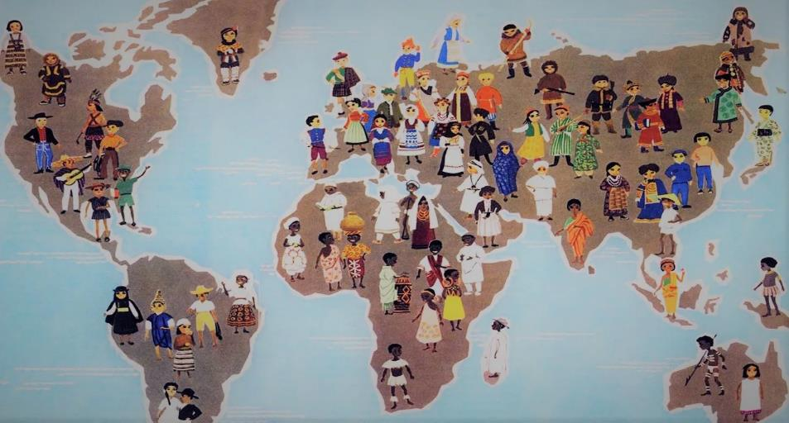
Глобализация
Исторический процесс сближения наций и народов, между которыми постепенно стираются традиционные границы, и человечество превращается в единую политическую систему.

Slide 13
Межнациональные отношения
1) отношения между людьми различных национальностей, которые являются гражданами одного государства;
2) отношения между различными нациями.
Формы межнациональных отношений:
1) мирное сотрудничество;
2) этнические конфликты.

Slide 14
Способы мирного сотрудничества
1) Этническое смешивание — разные этнические группы стихийно смешиваются между собой на протяжении многих поколений и в результате образуют одну нацию. Происходит это обычно через межнациональные браки.
2) Этническое поглощение (ассимиляция) — представляет собой почти полное растворение одного народа (иногда нескольких народов) в другом. Существуют мирные и военные формы ассимиляции.

Slide 15
Этносоциальный (межнациональный) конфликт
Одна из форм отношений между национальными общностями, которая характеризуется их взаимными претензиями и открытым противостоянием друг другу, вплоть до вооруженных столкновений и войн.
Национальный вопрос — это вопрос об освобождении угнетённых народов, их самоопределении и преодолении этнического неравенства.
Корни национального вопроса — в неравномерности социально-экономического и политического развития различных народов.

Slide 16
Причины межнациональных конфликтов
1) несовпадение этнических и территориальных границ;
2) ухудшение экономического положения;
3) социальные противоречия;
4) национализм и шовинизм, возведённые в ранг официальной политики;
5) национальные и религиозные различия;
6) прошлые национальные обиды.

Slide 17

Национализм
(фр. nationalisme от лат. natio — народ) — идеология и политика, ставящие интересы нации превыше любых других экономических, социальных, политических интересов, стремление к национальной замкнутости, местничеству; недоверие к другим нациям, нередко перерастающее в межнациональную вражду.

Slide 18
Виды национализма
1) этнический — борьба народа за национальное освобождение, обретение собственной государственности;
2) державно-государственный — стремление наций воплотить в жизнь свои национально-государственные интересы, нередко за счёт малых народов;
3) бытовой — проявление национальных чувств, враждебное отношение к инородцам, ксенофобия (от гр. xenos — чужой и phobos — страх);

Slide 19
Шовинизм
(термин происходит от имени литературного героя комедии братьев И. и Т. Коньяр «Трёхцветная кокарда» Н. Шовена) — политическая и идеологическая система взглядов и действий, обосновывающая исключительность той или иной нации, противопоставление её интересов другим нациям и народам, внедряющая в сознание людей неприязнь, а зачастую и ненависть к другим народам, разжигающая вражду между людьми различных национальностей и вероисповеданий, национальный экстремизм.

Slide 20
Геноцид
(от гр. genos — род и лат. caedre — убивать) — преднамеренное и систематическое уничтожение отдельных групп населения по расовым, национальным или религиозным признакам, а также умышленное создание жизненных условий, рассчитанных на полное или частичное физическое уничтожение этих групп.
Примером геноцида является холокост (от гр. holos — всеобщий и kaustos — сжигающий) — массовое уничтожение гитлеровцами еврейского населения во время Второй мировой войны (1939−1945).

Slide 21
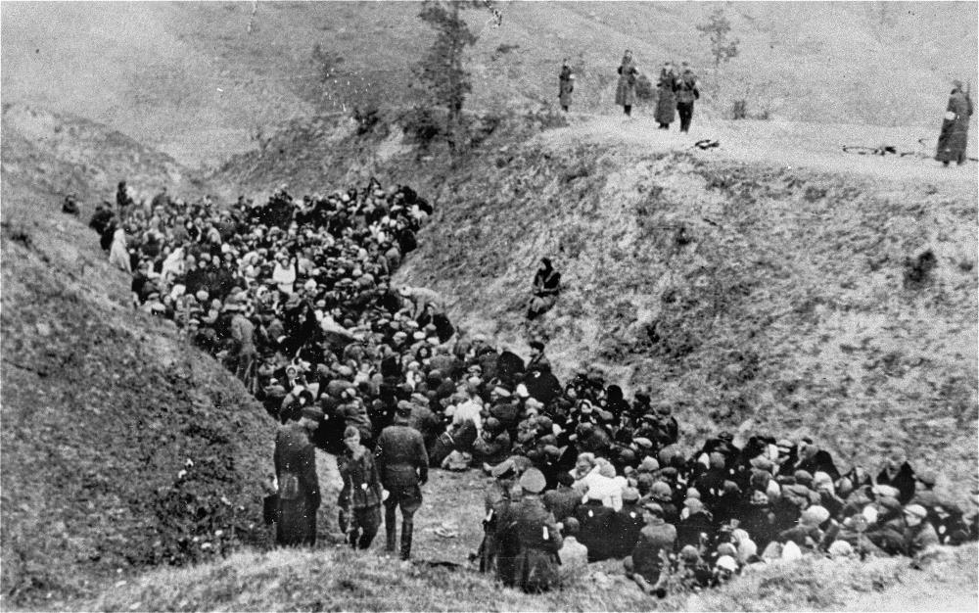
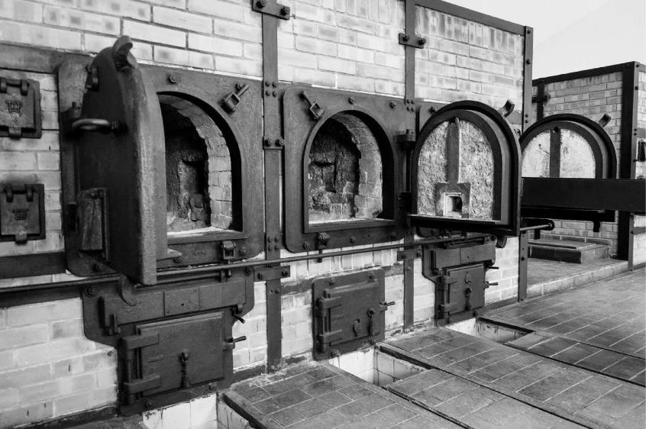

Slide 22
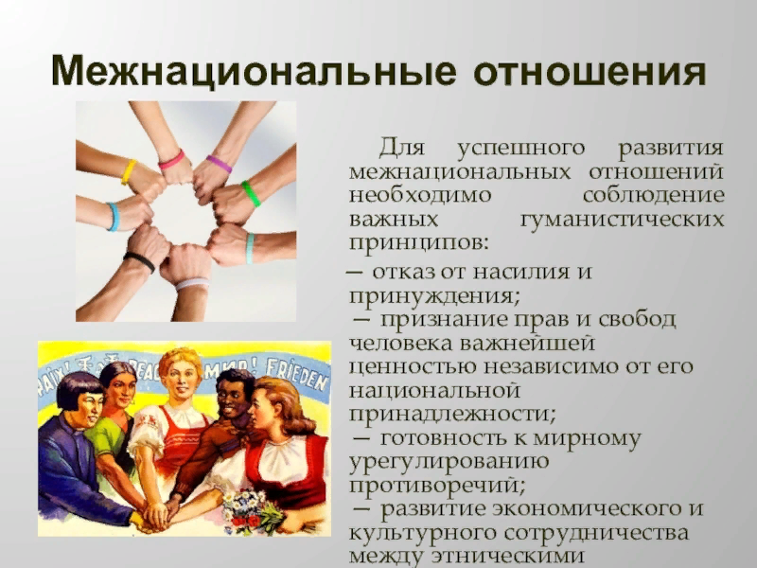
Гуманистические принципы политики в области межнациональных отношений
1) отказ от насилия и принуждения;
2) поиск согласия на основе консенсуса всех участников;
3) признание прав и свобод человека важнейшей ценностью;
4) готовность к мирному урегулированию спорных проблем.

Slide 23
Основные направления национальной политики в России
1) Развитие федеративных отношений, обеспечивающих гармоничное сочетание самостоятельности субъектов РФ и целостности Российского государства.
2) Развитие национальных культур и языков народов РФ, укрепление духовной общности россиян.
3) Обеспечение политической и правовой защищённости малочисленных народов и национальных меньшинств.
4) Достижение и поддержание стабильности, прочного межнационального мира и согласия на Северном Кавказе.
5) Поддержка соотечественников, проживающих в государствах — участниках Содружества Независимых Государств, а также в Латвийской, Литовской и Эстонской республиках, содействие развитию их связей с Россией.

Slide 24
Конституционные принципы (основы) национальной политики в РФ
1) Равенство прав и свобод человека и гражданина независимо от его пола, расы, национальности, языка, отношения к религии, принадлежности к социальным группам и общественным объединениям.
2) Запрещение любых форм ограничения прав граждан по признакам социальной, расовой, национальной, языковой или религиозной принадлежности.
3) Сохранение целостности и неприкосновенности территории РФ.
4) Равноправие всех субъектов РФ во взаимоотношениях с федеральными органами государственной власти.
5) Гарантия прав коренных малочисленных народов в соответствии с Конституцией РФ, общепризнанными принципами и нормами международного права и международными договорами РФ.

Slide 25
6) Право каждого гражданина определять и указывать свою национальную принадлежность без всякого принуждения.
7) Содействие развитию национальных культур и языков народов России.
8) Своевременное и мирное разрешение противоречий и конфликтов.
9) Запрещение деятельности, направленной на подрыв безопасности государства, возбуждение социальной, расовой, национальной и религиозной розни, ненависти либо вражды.
10) Защита прав и интересов граждан РФ за её пределами, поддержка соотечественников, проживающих в зарубежных странах, в сохранении и развитии родного языка, культуры и национальных традиций, в укреплении их связей с Родиной в соответствии с нормами международного права.

Slide 26
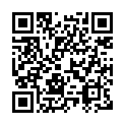
Закрепление нового материала
Ответить на вопросы теста и получите сертификат.

Slide 27
Подведение итогов занятия: выставление оценок
Рефлексия:
Я
Не понял Частично понял Все понял
Домашнее задание: выучить термины по теме, подготовиться к проверочной работе.

Slide 28
Методический комментарий
Презентация к занятию применяется для использование наглядных методов обучения, для повышения эффективности и результативности обучения.
Занятие начинается с повторения изученного материала в форме опроса с применением цифрового контента. Затем следует изложение нового материала, сопровождаемое показом слайдов. На протяжении всего занятия студенты активно участвуют в обсуждениях, высказывают и обосновывают свои суждения. В ходе такой работы формируется собственная точка зрения обучающихся, развивается способность критически осмыслять информацию, также студенты учатся принимать решения.
Закрепление новых знаний проводится в форме тестирования.
Рефлексия учебного занятия: каждый обучающийся должен оценить урок по форме «Не понял», «Частично понял», «Все понял». Домашнее задание предусматривает подготовку к проверочной работе.

